Slide 1


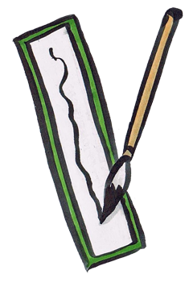




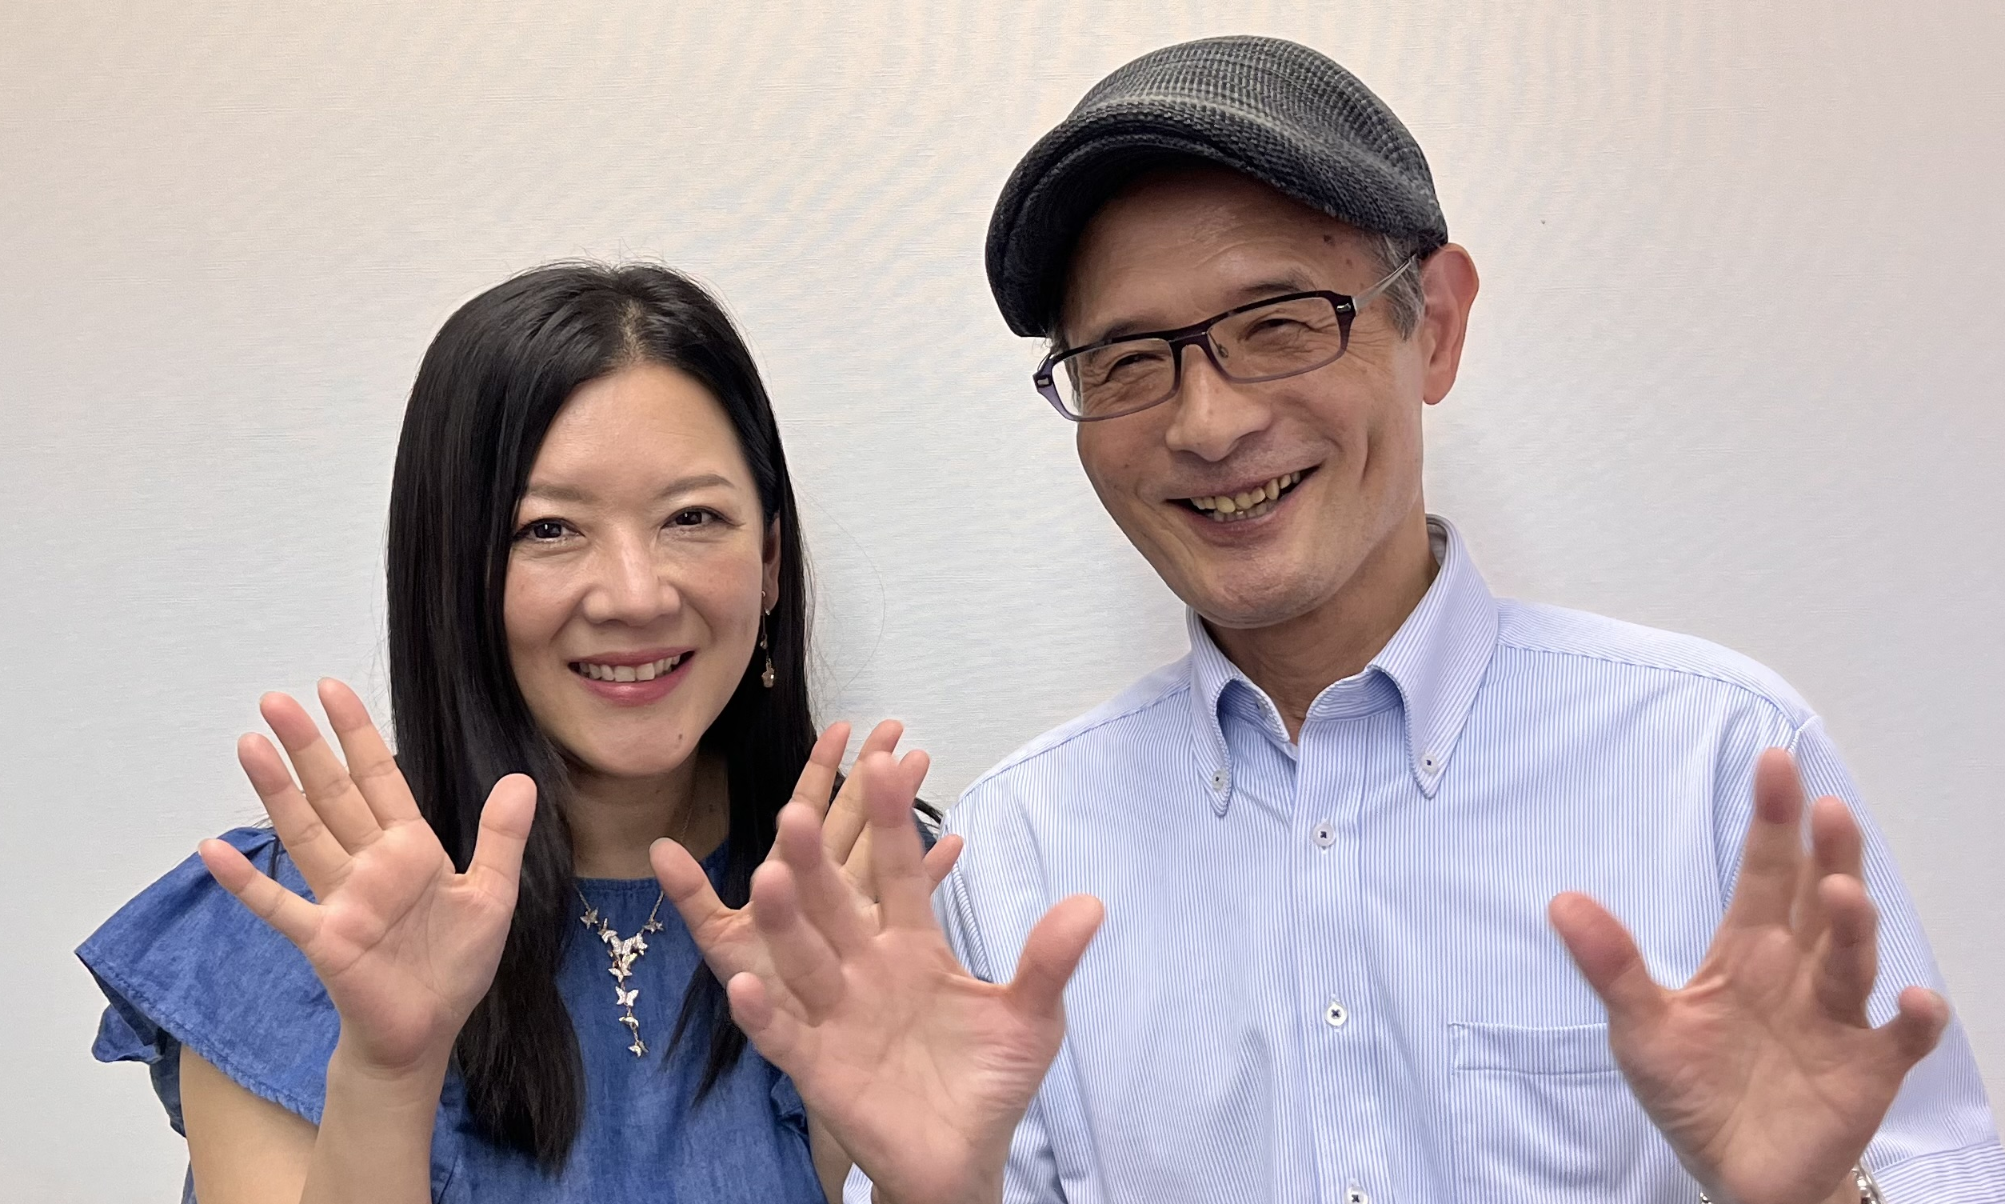

金賞
ふれあい川柳
これからも 宿題多き わが人生
銀賞
宿題は のこり人生 生きること
金賞
日本国 難題抱え 米抱え
銅賞
句会形式の川柳番組.
みなさんの採点で各賞を決定！
見川賞、ひかる賞も表彰！
即興で川柳づくりのコーナーも
あります！
小倉ひかる 見川文雄
開催日時
2025年10月28日(火)
午後2時～午後3時

